Slide 1
创客教育
系列课程
好搭Bit
(基于Mind+)
好好搭搭在线

Slide 2
显示图案与显示内置图案
好好搭搭在线

Slide 3
01
指令学习
目 录
02
程序代码

Slide 4
1
指令学习
这个指令在micro:bit类别指令中，使用这个指令可以显示指定的图案，以及可以使用点亮点的方式绘制自己喜欢的图案。

Slide 5
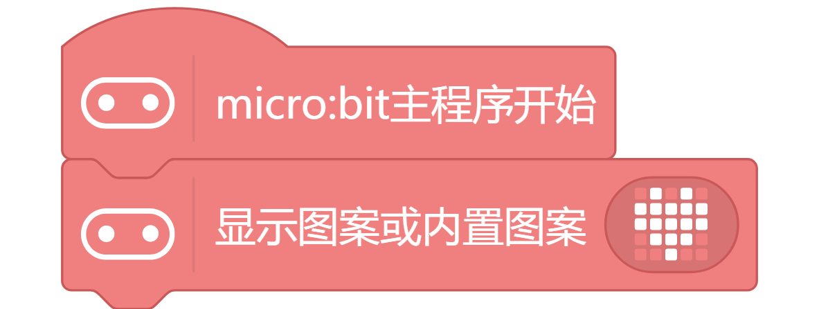
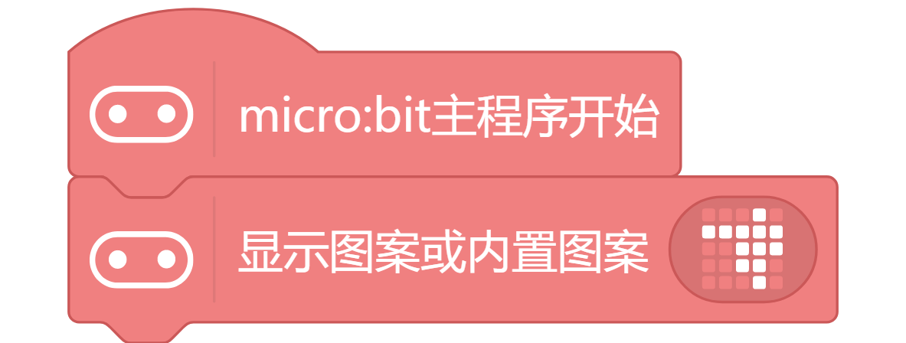
2
程序代码
点阵屏显示内置图案
点阵屏上显示绘制的图案

Slide 6
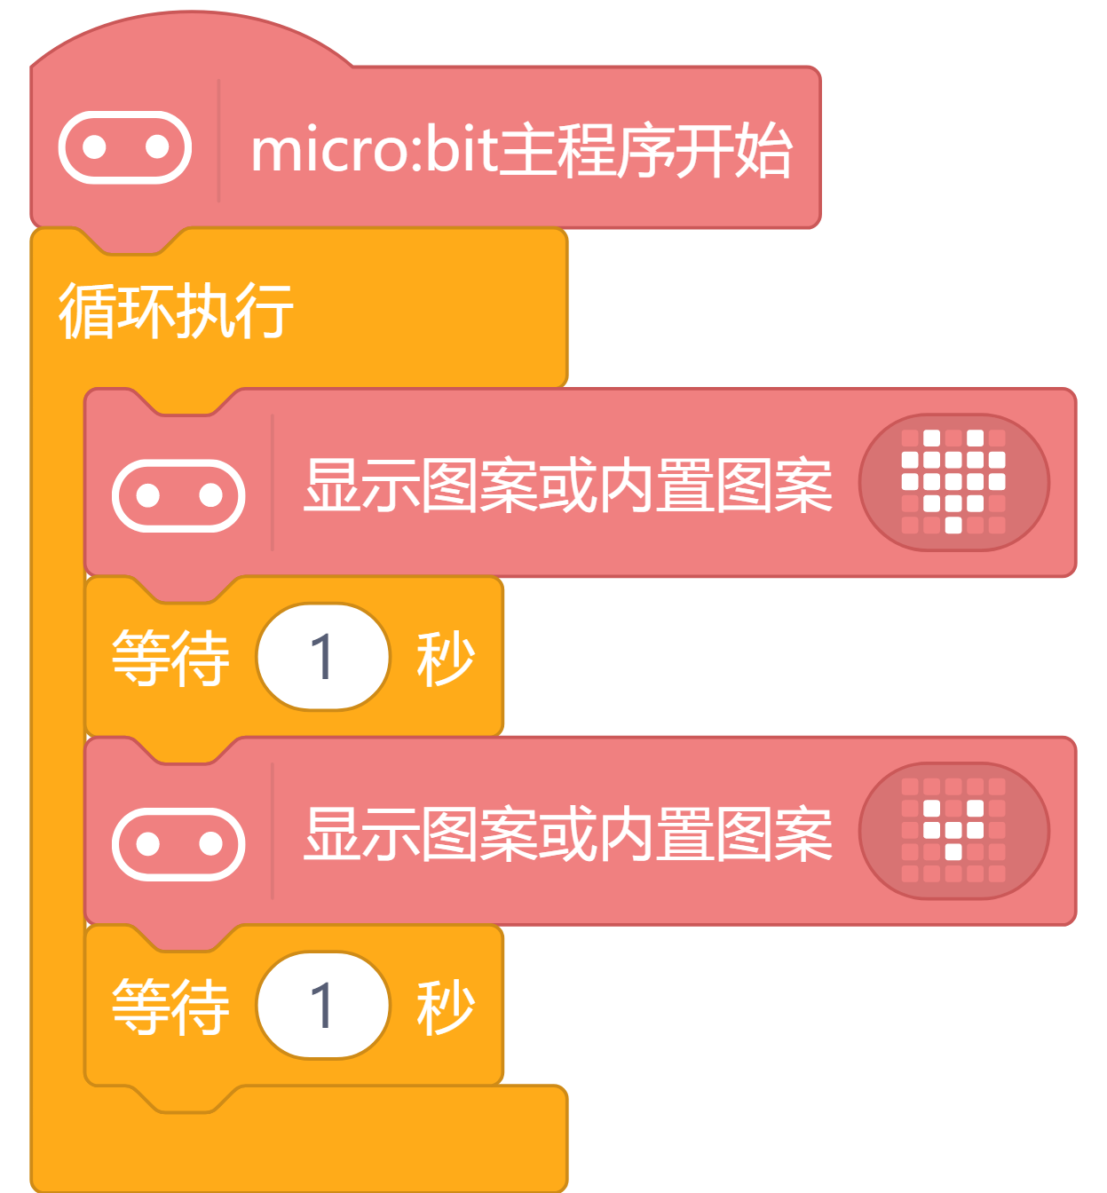
2
程序代码
点阵屏上显示大小爱心的跳动

Slide 7
谢谢观看！
好好搭搭在线

